Slide 1
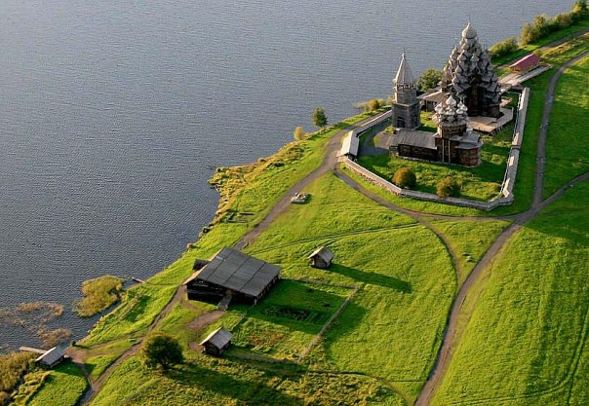
КИЖИ
На небольшом острове Онежского озера расположен историко – архитектурный музей – заповедник.

Slide 2
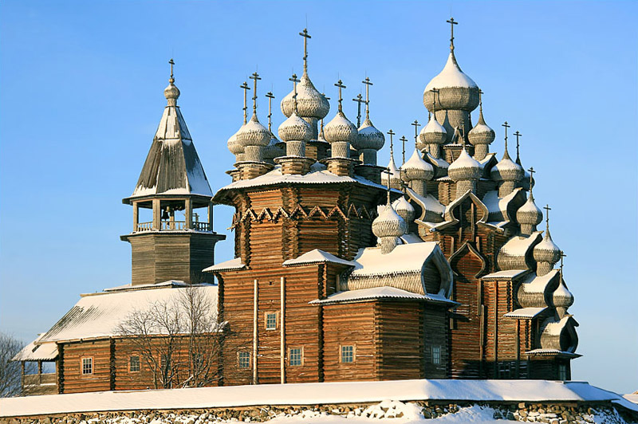
Главная его ценность:
Двадцатидвухглавая Преображенская церковь, построена в 1714 г.

Slide 3
Высота церкви достигает 35 м.

Slide 4
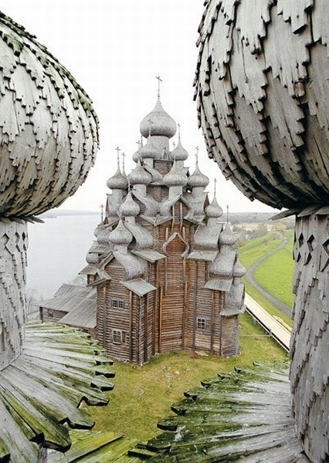
Двадцать две главы имеют различную величину и расположены в пять ярусов , что придает церкви почти сказочный вид.

Slide 5
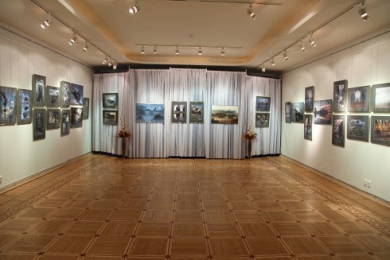
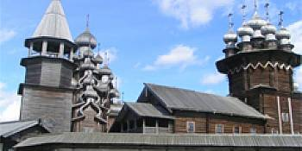

Slide 6
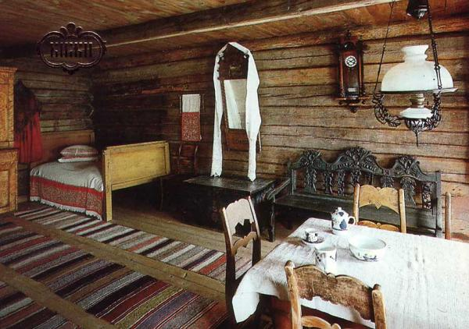

Slide 7
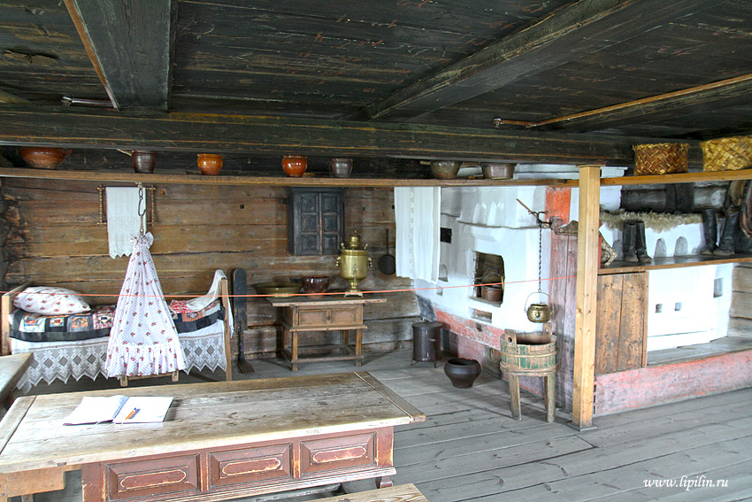

Slide 8
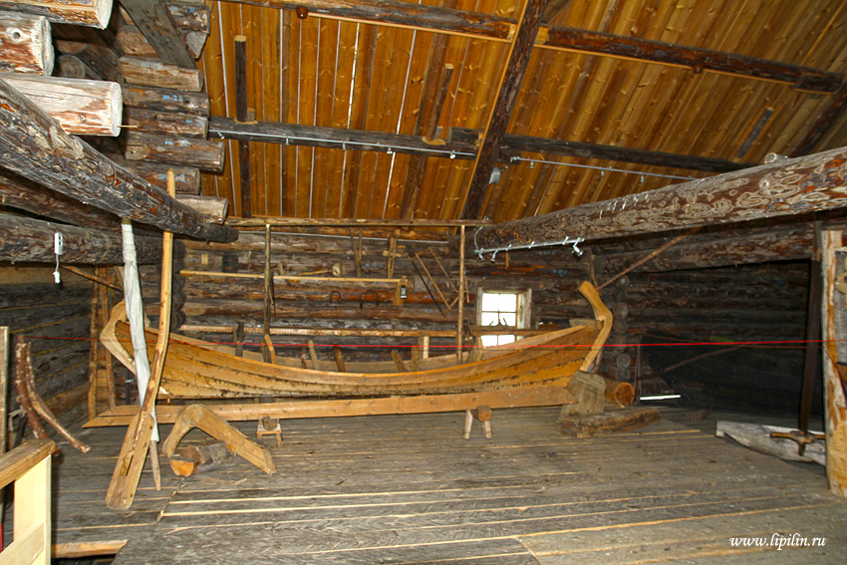

Slide 9
